Slide 1
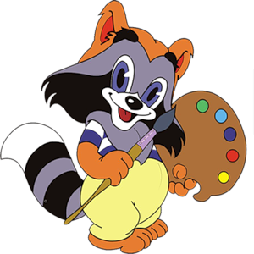
Словарь.

Slide 2
Ребята!
Помогите, пожалуйста, мне раскрасить картинку. Вставляйте нужные буквы и картинка постепенно раскрасится.
Старт

Slide 3
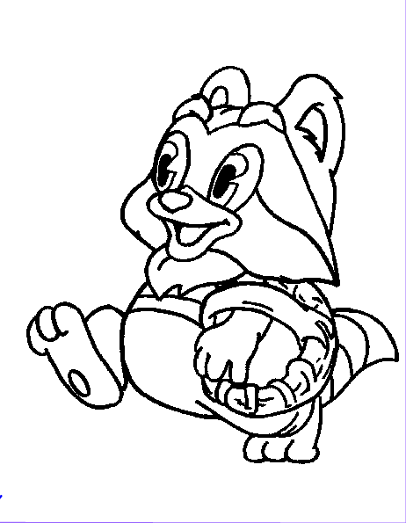
н_род
а
о
и
е
я

Slide 4
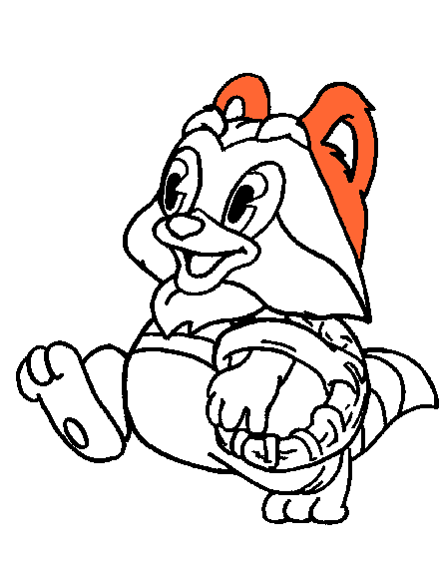
т_пор
а
о
и
е
я

Slide 5
_бед
а
о
и
е
я

Slide 6
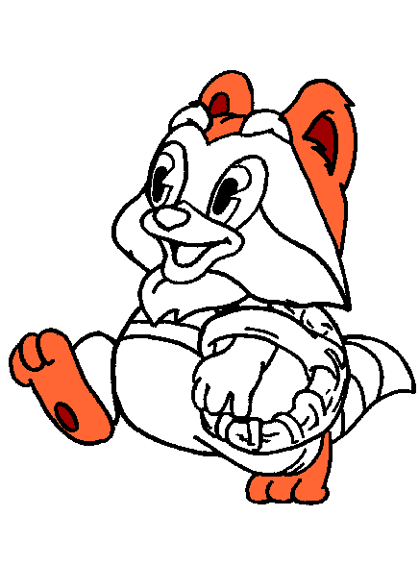
ул_ца
а
о
и
е
я

Slide 7
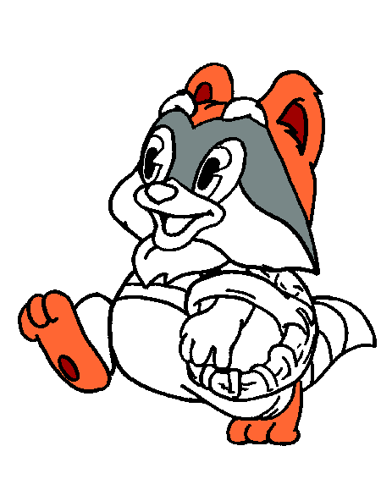
облак_
а
о
и
е
я

Slide 8
фамили_
а
о
и
е
я

Slide 9
с_пог
а
о
и
е
я

Slide 10
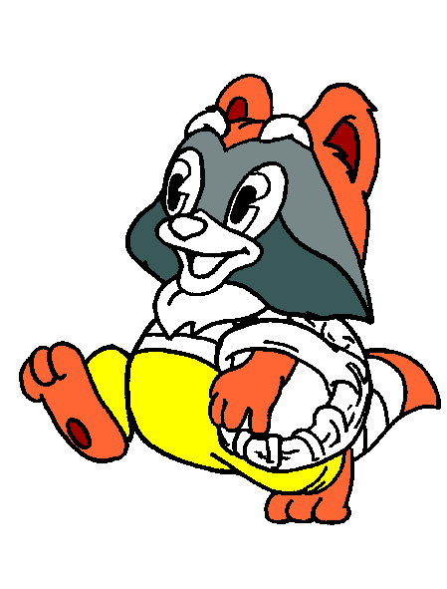
к_ртина
а
о
и
е
я

Slide 11
м_тро
а
о
и
е
я

Slide 12
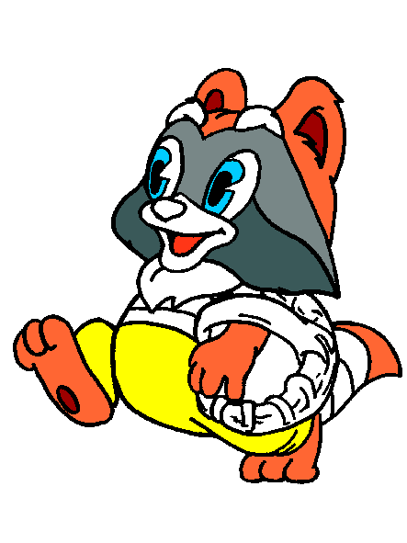
ш_л
а
о
ы
ё
я

Slide 13
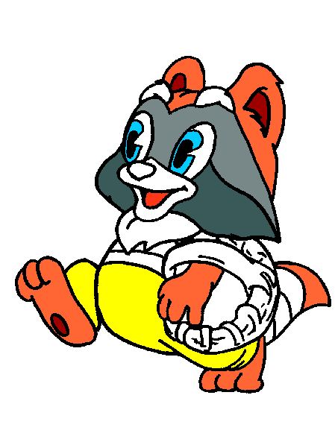
_нварь
а
о
и
е
я

Slide 14
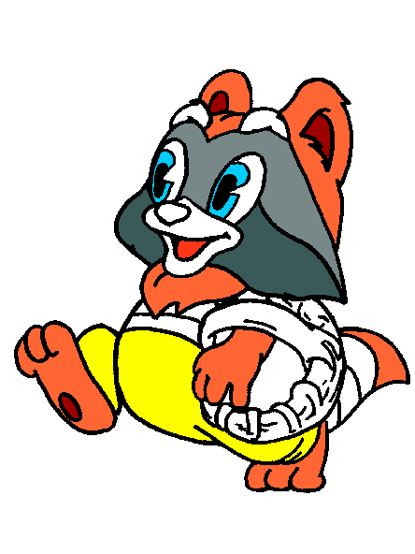
м _ тель
а
о
и
е
я

Slide 15
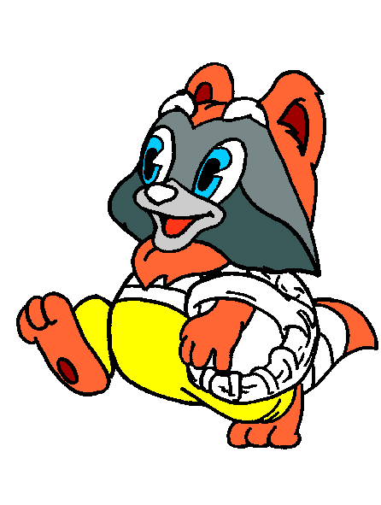
ф_враль
а
о
и
е
я

Slide 16
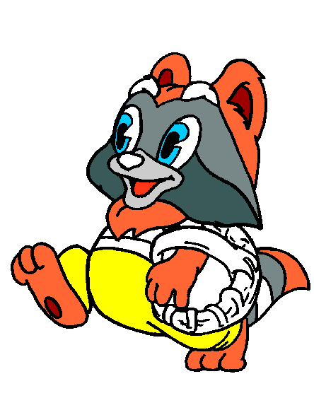
п_т_му что
а
о
и
е
я

Slide 17
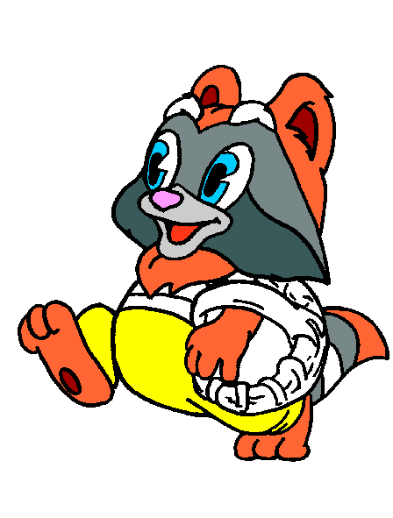
м_г_зин
а
о
и
е
я

Slide 18
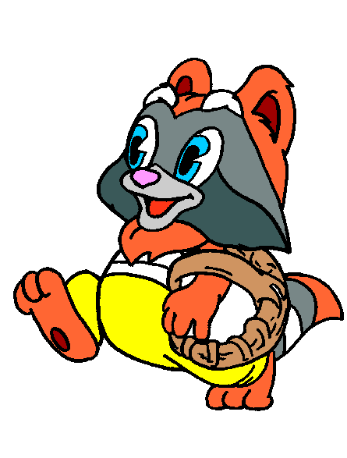
обл_ко
о
а
и
е
я

Slide 19
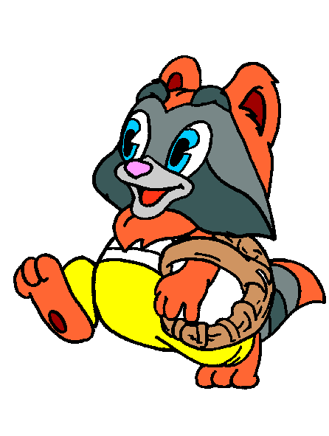
пл_ток
о
а
и
е
я

Slide 20
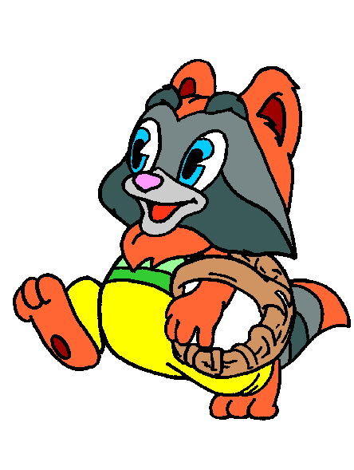
_прель
о
а
и
е
я

Slide 21
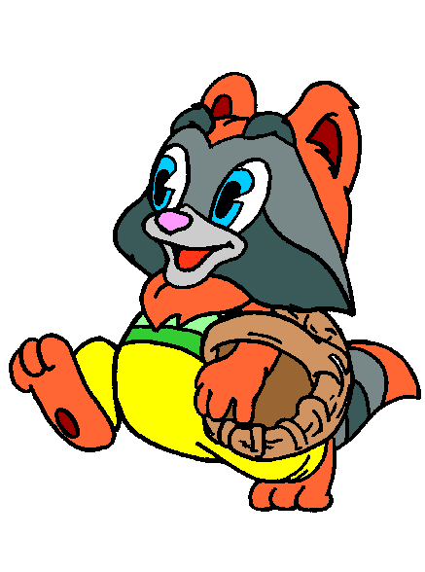
Ура! Мой подарок готов!
Спасибо за помощь.
ВЫХОД

